Slide 1
“Ronde tafel TMC”
Opvolging Winterschool
Ontwikkelingen TMC
Uitwisseling ontwikkelingen
Paul Haffmans voorzitter TMC
Erwin van Leiden secretaris TMC

Slide 2
Opvolging Winterschool
Het bestuur van TMC heeft tijdens de 1e bestuursvergadering van 2023 (8 februari jl.) besloten dat de verdere opvolging van de uitkomsten van de enquête en ronde tafelsessie prioriteit 1 is voor 2023.
Zonder alle nuances en antwoorden direct op een hoop te gooien, is de uitkomst van de enquête en ronde tafelsessie dat er zowel voor kansen als bedreigingen een oplossing moet komen die zorgt voor verbetering en uiteindelijk goede klantvertegenwoordiging en volwassen professionele accountmanagement vanuit Bentley.
Notes:
Feedback vragen of ze de terugkoppeling hebben gezien op de website en nieuwe bericht via mail.
Feedback vragen of dit de essentie ook is volgens de leden…

Slide 3
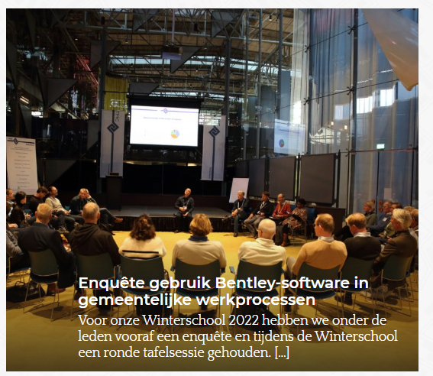
Opvolging Winterschool
Het bestuur van TMC heeft tijdens de 1e bestuursvergadering van 2023 (8 februari jl.) besloten dat de verdere opvolging van de uitkomsten van de enquête en ronde tafelsessie prioriteit 1 is voor 2023.
Zonder alle nuances en antwoorden direct op een hoop te gooien, is de uitkomst van de enquête en ronde tafelsessie dat er zowel voor kansen als bedreigingen een oplossing moet komen die zorgt voor verbetering en uiteindelijk goede klantvertegenwoordiging en volwassen professionele accountmanagement vanuit Bentley.
Notes:
Feedback vragen of ze de terugkoppeling hebben gezien op de website en nieuwe bericht via mail.
Feedback vragen of dit de essentie ook is volgens de leden…

Slide 4
Opvolging Winterschool
Het bestuur en de leden van de TMC zien in de Bentley producten volop functionele kansen en mogelijkheden maar er is een enorm gat met support en contact met Bentley. Een specifiek probleem hierbij is het licentiebeleid, dit ondermijnt de kansen en wordt zeer slecht ondersteund en/of beantwoord vanuit Bentley.
Vanuit de leden wordt gevraagd dat TMC Nederland meer dan nu de belangenvertegenwoordiging specifiek op deze punten vanuit de leden naar Bentley invult. En zodoende ook waarde creëert voor de leden op dit vlak.
Het bestuur van TMC gaat haar beleid ten aanzien van belangenvertegenwoordiging specifiek op geuite problemen herzien en hierop namens de leden acties richting Bentley ondernemen. Doelen voor 2023 daarbij zijn een professioneel accountmanagement en verbeterde support en antwoorden op het licentiebeleid vanuit Bentley.

Slide 5
Opvolging Winterschool
Gesprekspartners Bentley gezocht maar (nog) niet gevonden
Zoektocht hoe dit aan te pakken en relevant signaal te kunnen doorgeven aan Bentley die recht doet aan de doelstellingen

Slide 6
Ontwikkelingen TMC
jaarkalender

Slide 7
Ontwikkelingen TMC
Vraagstuk wat overblijft, overdenking voor geheel bestuur:
Een toekomstbeeld wat ook uit de enquête en de ronde tafelsessie komt is dat de Nederlandse markt te klein is, krimpt en uiteindelijk zodanig zal worden dat het Bentley Software gebruik zich zal beperken tot een niche.
Zijn bovenstaande acties voldoende om het algemene beeld dat de markt van Nederland te klein en “stervende” is TMC voldoende toekomst te bieden? Zijn er aanvullende acties, bijstellingen nodig?

Slide 8
Uitwisseling ontwikkelingen
Welke technologische ontwikkelingen gaan ons werk veranderen?
AI
Welke organisatorische veranderingen spelen er?
Notes:
Digitalisering: Gemeenten streven naar een verdere digitalisering van hun dienstverlening. Ze investeren in online platforms, e-formulieren en selfservice-opties om de interactie met burgers en bedrijven te verbeteren.
Decentralisatie: Verschillende taken en verantwoordelijkheden zijn gedecentraliseerd naar gemeenten, zoals de Jeugdwet en de Participatiewet. Dit heeft geleid tot veranderingen in de organisatiestructuur en werkprocessen van gemeenten.
Samenwerking: Gemeenten werken steeds meer samen, zowel regionaal als intergemeentelijk. Dit kan leiden tot nieuwe samenwerkingsverbanden, gedeelde diensten en gezamenlijke inkoop.
Participatie: Gemeenten streven naar een grotere betrokkenheid van burgers bij besluitvorming en beleidsontwikkeling. Participatieprocessen worden opgezet om burgers en belanghebbenden te betrekken bij lokale kwesties.
Duurzaamheid: Veel gemeenten hebben duurzaamheid hoog op de agenda staan. Ze ontwikkelen beleid en initiatieven op het gebied van energietransitie, circulaire economie en klimaatadaptatie

